Slide 1
Проект,,Застъпници за пътна безопасност’’
Одит за пътна безопасност
извършен от екипа на
Цветелина Савова

Slide 2
Екип
Екип, съставен от стажант по проект "Студентски практики", взел участие в проект "Животи", влючващ:
- местни новаторски приключения, за осигуряване на качество на насърчаване на безопасното поведение на младите хора на пътя;
- седем акции в страната, с цел работа с местни младежи за повишаване на културата им на пътя;
- използване на интерактивни методи (симулатори эа шофиране, алкоочила, везни и други занимателни инструменти).
Останалата част от екипа, включва специалисти в сферите на транспорта, логистиката и здравеопазването.

Slide 3
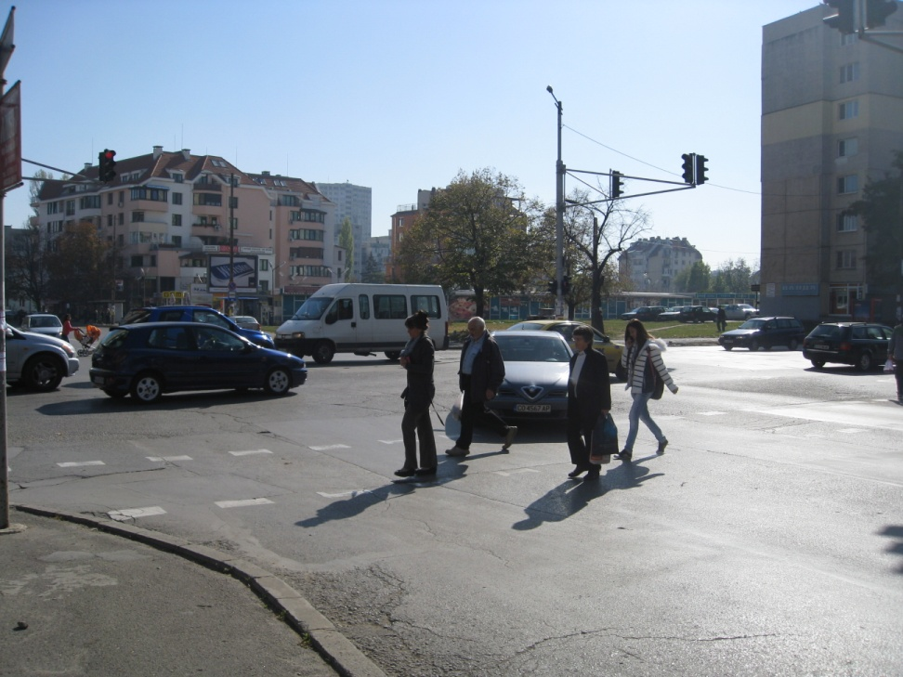
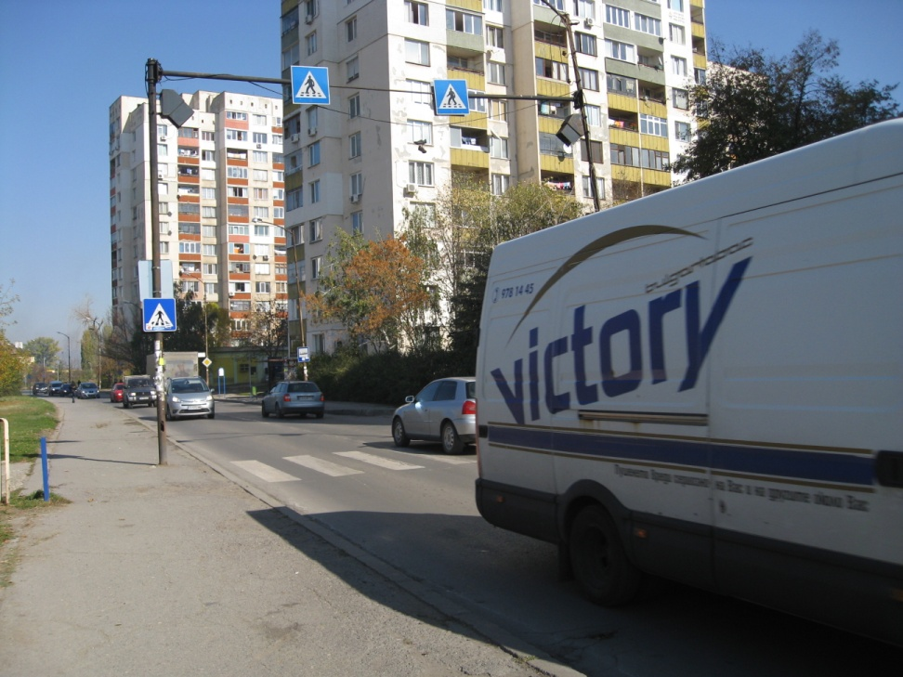
Нашият одит за пътна безопасност
Област:София - град
Кръстовищата,улиците на столичен квартал Слатина
Кръстовището на ул."Слатинска" и ул."Гео Милев "
Пешеходната пътека на ул."Слатинска река"

Slide 4
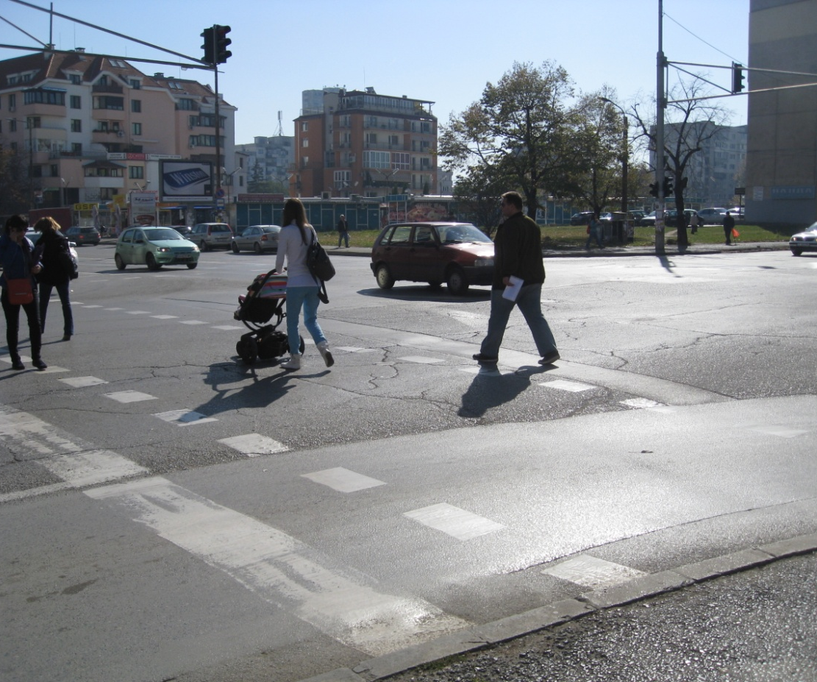
Дизайн:
Кои особености на дизайна на кръстовището не са съобразени със сигурността на водачите и пешеходците?
Изтрита маркировка,липсват рампи за инвалидни и детски колички.Невъзножността на пешеходеца да премине кръстовището свободно,тъй като преди да е стъпил на тротоара вече е светнал червен светофар.

Slide 5
Кои са основните места, където може да възникне проблем между автомобили и пешеходци? Кръстовището на ул."Слатинска" и ул."Гео Милев",пешеходната пътека на ул."Слатинска река"
Има ясно означени пешеходни пътеки и знаци:
Сигналите за пешеходци са ясно видими:
Има добър достъп за хора с увреждания:
Видимостта между автомобили и пешеходци е добра:
Общо наблюдавани автомобили:
Да
Да
Не
Не
250

Slide 6
Констатирани нарушения:
Превишена скорост:
Неправилно изпреварване:
Движение в забранена зона или посока:
Престрояване без използване на мигачи:
Неспазване на дистанция:
Обидно и агресивно поведение на водача:
Отнемане на предимство:
Неправилно спиране:
Неправилно паркиране:
Неправилно използване на светлините :
Използване на мобилен телефон по
време на шофиране:
Шофиране без предпазни колани:
Общо наблюдавани пешеходци:
Констатирани нарушения:
Преминаване на необозначено място:
10
15
5
10
40
10
5
10
15
20
30
150
10

Slide 7
Наблюдения:
Наблюдава се ниска култура,от страна на водачите спрямо пешеходците.Масово, не се спира на пешеходните пътеки,дори на майки с колички ,малки деца и хора в неравностойно положение.
Предложения за подобряване на обстановката:
Регулиране на светофарната уредба на кръстовището,подновяване на маркировката и поставяне на рампа эа детски колички и хора в неравностойно положение.На ул."Слатинска река",да бъде задигната пешеходната пътека. И не на последно място,повишаването културата на водачи и пешеходци.

Slide 8
Благодаря за вниманието!

